Slide 1
ГМО заместителей заведующих по ВМР и старших воспитателей
Планирование и организация работы с детьми, испытывающими трудности освоения ООП ДОУ
Соколы В.Н. зам. заведующего по ВМР
МБДОУ д/с №22 «Почемучка»

Slide 2
Цель:
Оказать своевременную помощь детям, испытывающим трудности в обучении на занятиях

Slide 3
Задачи:
выявить особые образовательные потребности ребенка;
осуществить индивидуальную педагогическую помощь ребенку;
способствовать усвоению образовательной программы дошкольного образования;
обеспечить позитивные сдвиги в развитии ребенка, его целенаправленное продвижение относительно собственных возможностей.

Slide 4
Принципы:
Принцип наглядности
Принцип доступности
Принцип активности и сознательности
Принцип систематичности, последовательности и постепенности
Принцип развивающего обучения
Принцип учета возрастных особенностей и индивидуального подхода к детям в обучении
Принцип дифференцированного подхода

Slide 5
Трудности освоения ООП ДО по образовательным областям

Slide 6
ОО «Социально-коммуникативное развитие»
Неуверенность в своих действиях;
Трудности при взаимопонимании с другими детьми в общей деятельности;
Вступает в диалог с сверстниками, посредством невербального общения, препятствие отсутствие речи;
Избирательный выбор партнера для игры в свободной деятельности;
Культурно-гигиенические навыки самообслуживания находятся на стадии формирования.

Slide 7
ОО «Познавательное развитие»
Не сформированы основные эталонные представления
(цвет, форма, величина).
Количественные представления.
Ориентировка в пространстве.
Познавательная активность низкая.

Slide 8
ОО «Речевое развитие»
недостаточно развиты все компоненты устной речи:
грамматический строй,
связная речь,
произносительная сторона речи ;
составление рассказа по сюжетной картинке;
сложности возникают в умении выделять первый звук в слове.

Slide 9
ОО «Художественно-эстетическое развитие»
Интереса к продуктивным видам (лепка, аппликация, рисование)деятельности не проявляет самостоятельно, требуется внимание со стороны педагога.
Приемы вырезания ножницами даются с большим трудом.
С приемами сплющивание, вдавливание, оттягивание и промазывание не справляются.
Техническими навыками владеют очень слабо, не умеют держать правильно карандаш и кисть.

Slide 10
Этапы педагогического сопровождения
Диагностический
Поисковой
Консультативно-проектировочный
Деятельный
Рефлексивный

Slide 11
Формы работы
Занятие (фронтальные, подгрупповые)
Дополнительные индивидуальные занятия
Дидактические игры, игровые упражнения.
Сюжетно-ролевые игры
Ситуативные беседы
Ситуативный разговор
Просмотр обучающего мультфильма

Slide 12
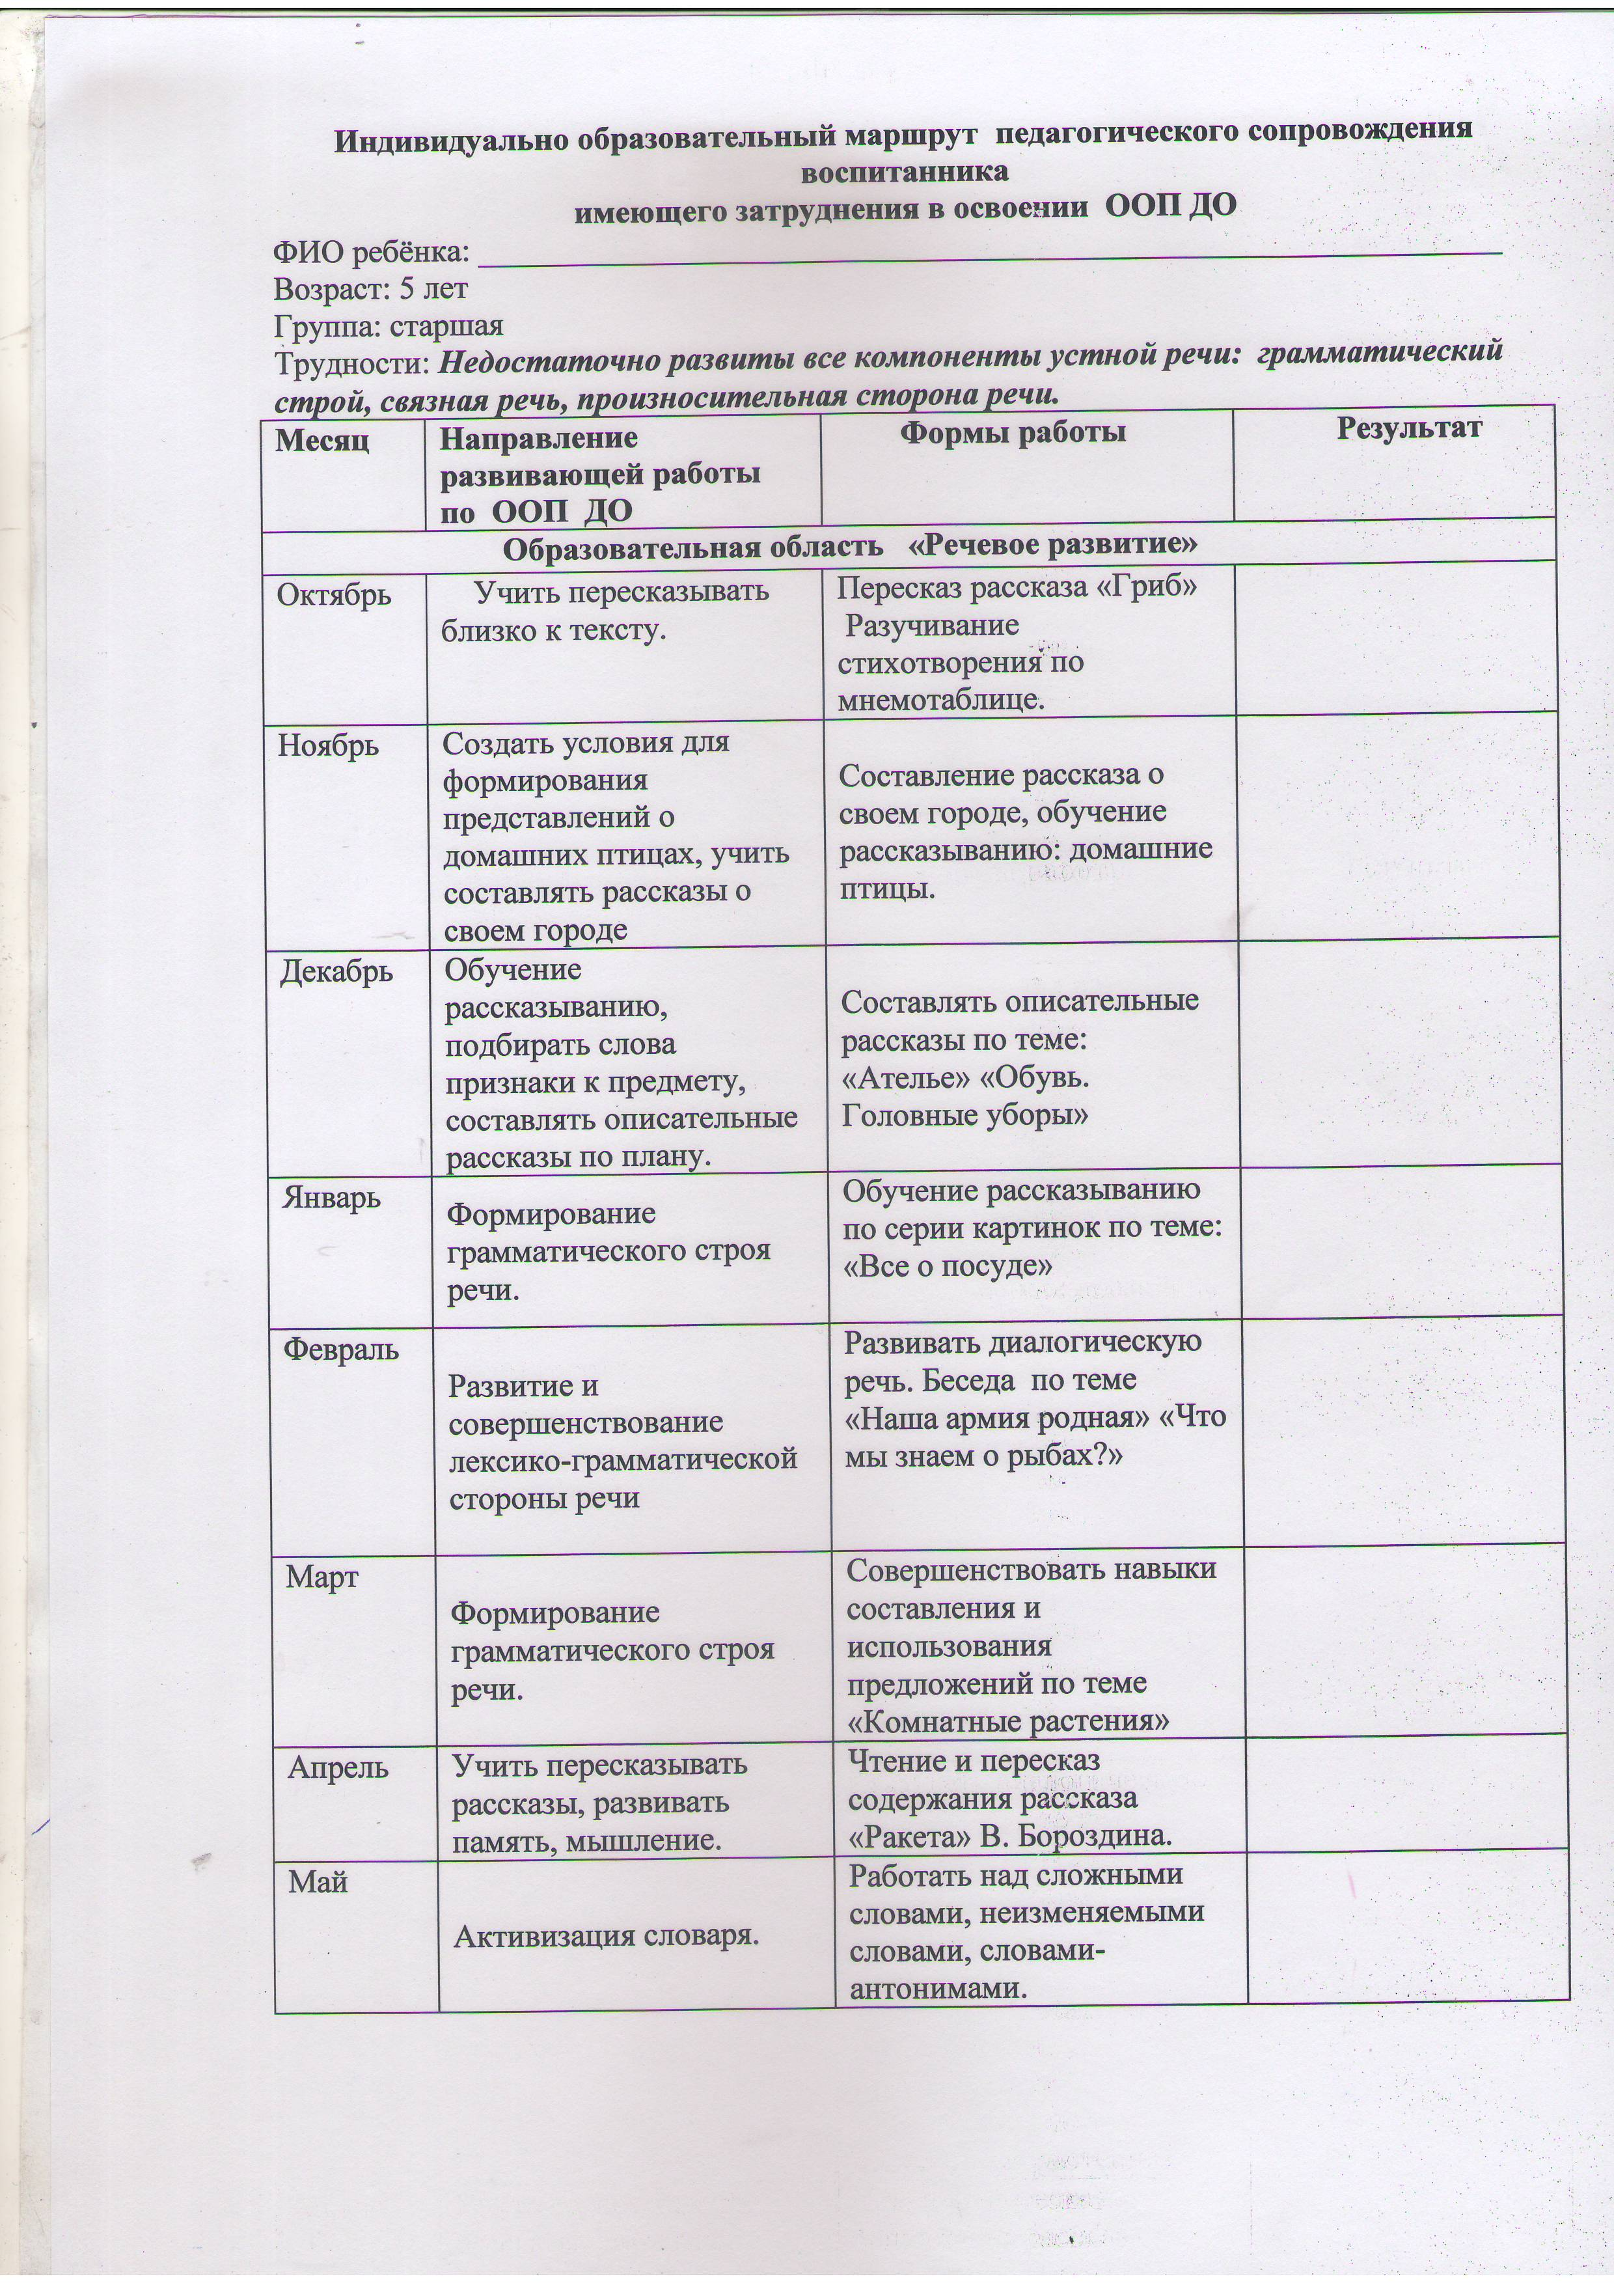
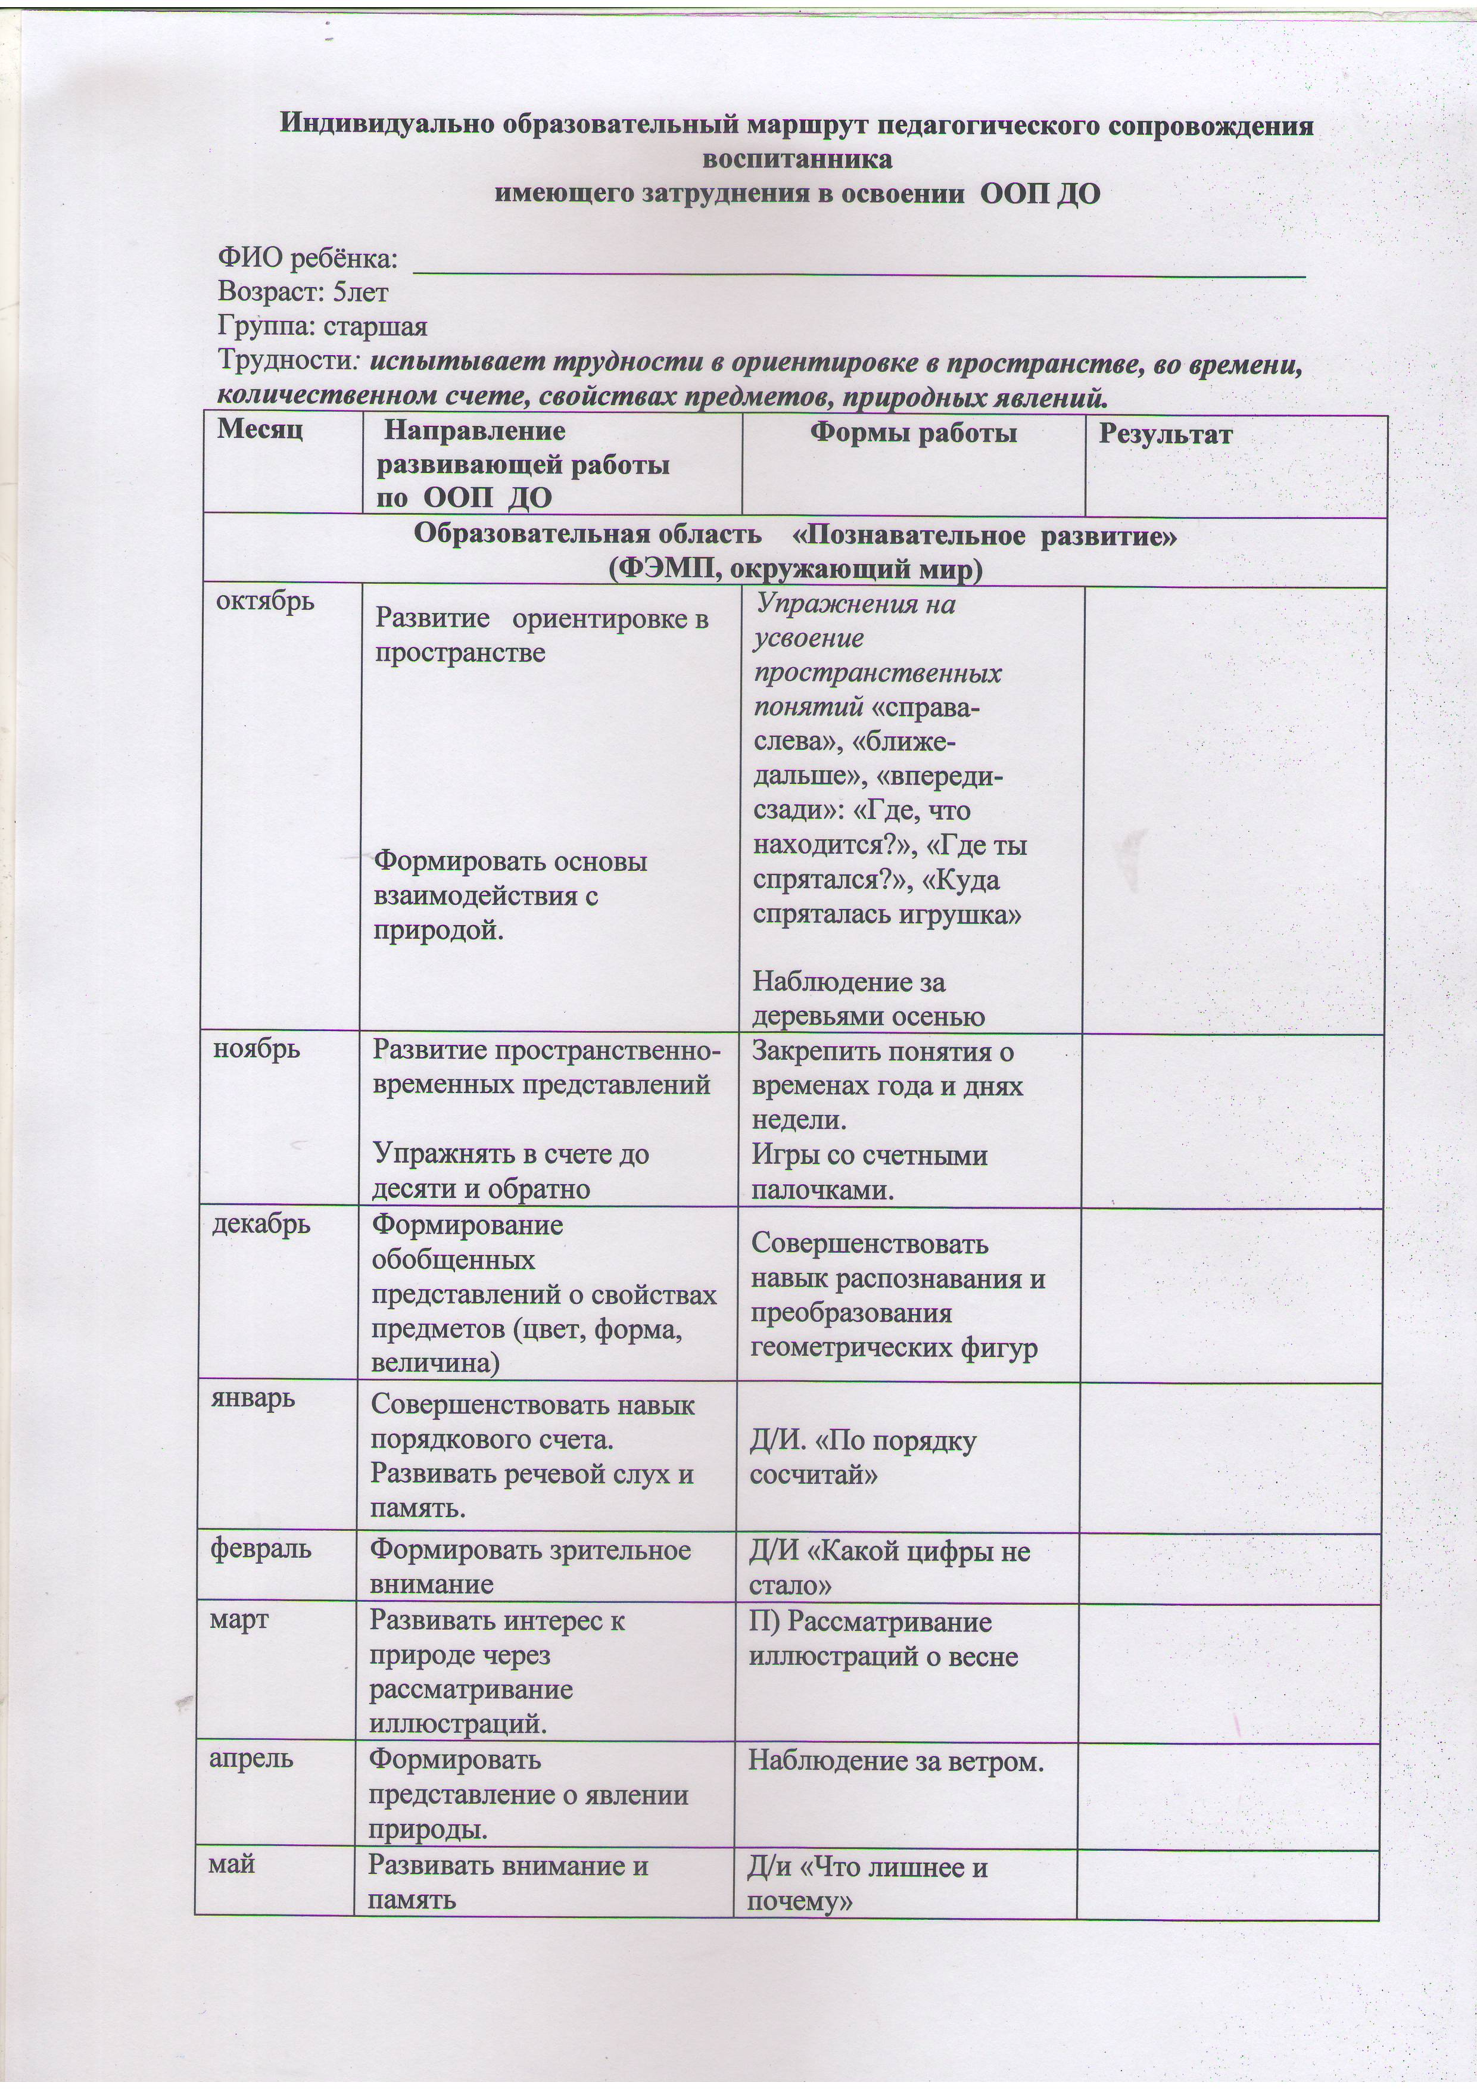
Пример ИОМ педагогического сопровождения воспитанника
имеющего затруднения в освоении ООП ДО
12

Slide 13
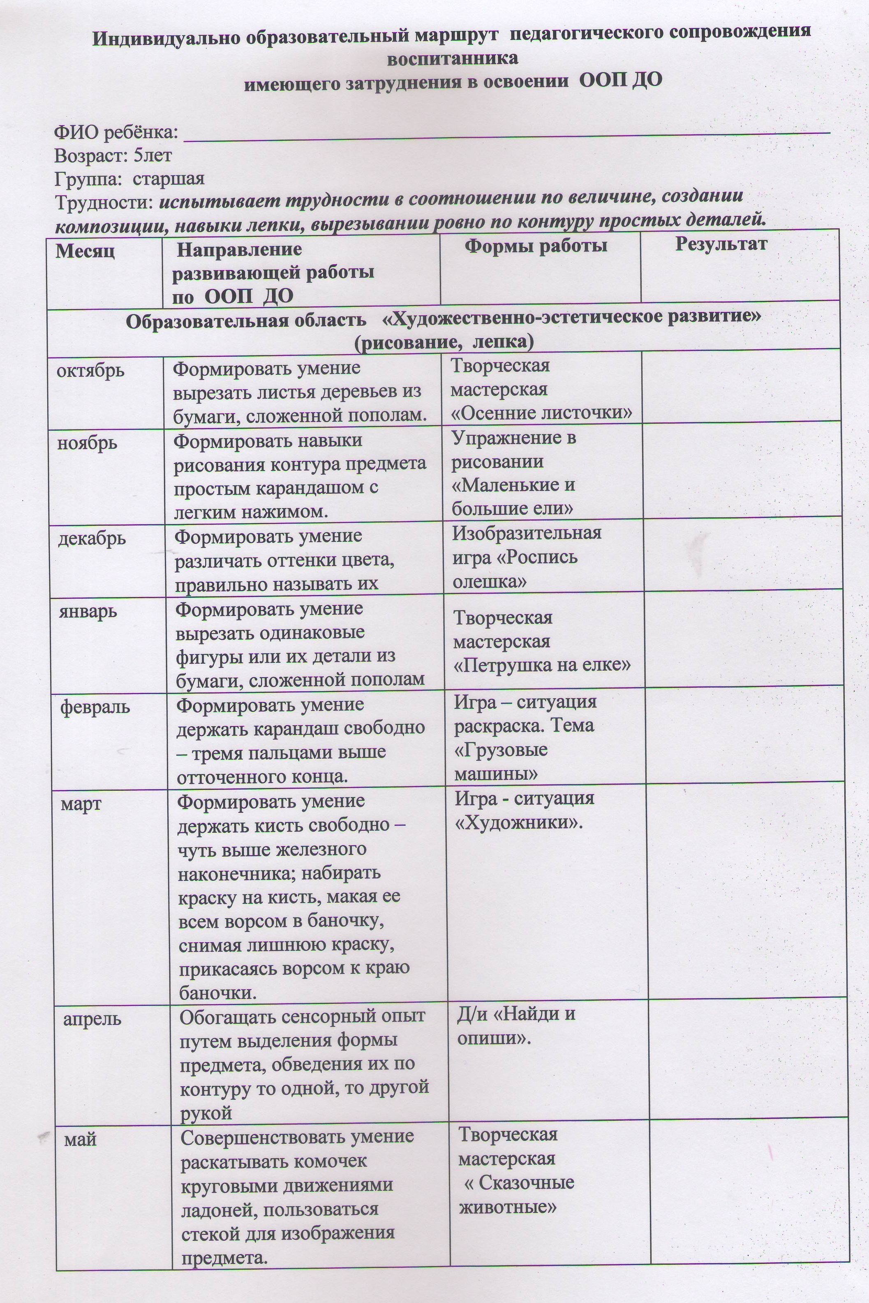
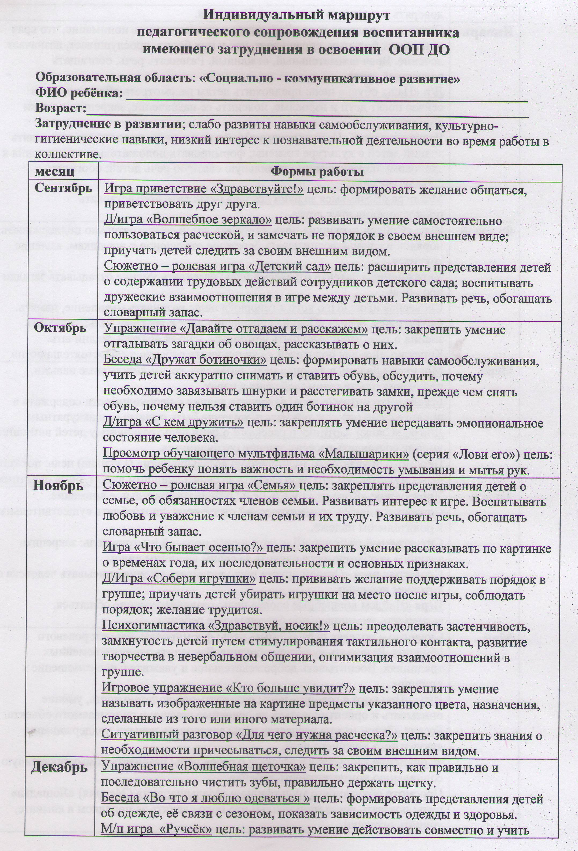

Slide 14
Спасибо за внимание!

